Slide 1

미니 프로젝트-이미지 슬라이더

Slide 2
학습목표
UI 요소를 만드는 데 필요한 요소를 확인하는 방법을 이해합니다.
웹 브라우저의 자바스크립트를 사용해 UI 요소를 만드는 방법을 이해합니다.
내용
이미지 슬라이더 개요
이미지 슬라이더 구성
기본 코드 구성
플러그인 구성

Slide 3
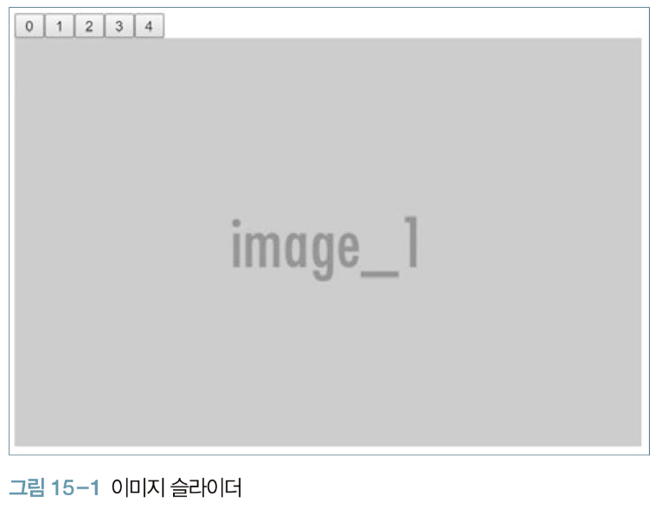
1. 이미지 슬라이더 개요
간단한 이미지 슬라이더
슬라이더 형태
특정한 시간마다 이미지가 바뀜
숫자 버튼을 누르면 해당 위치로 이동

Slide 4
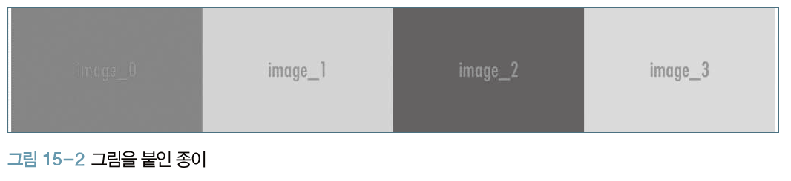
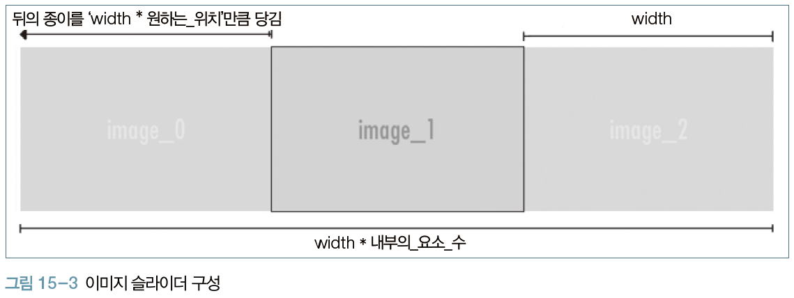
2. 이미지 슬라이더 구성

Slide 5
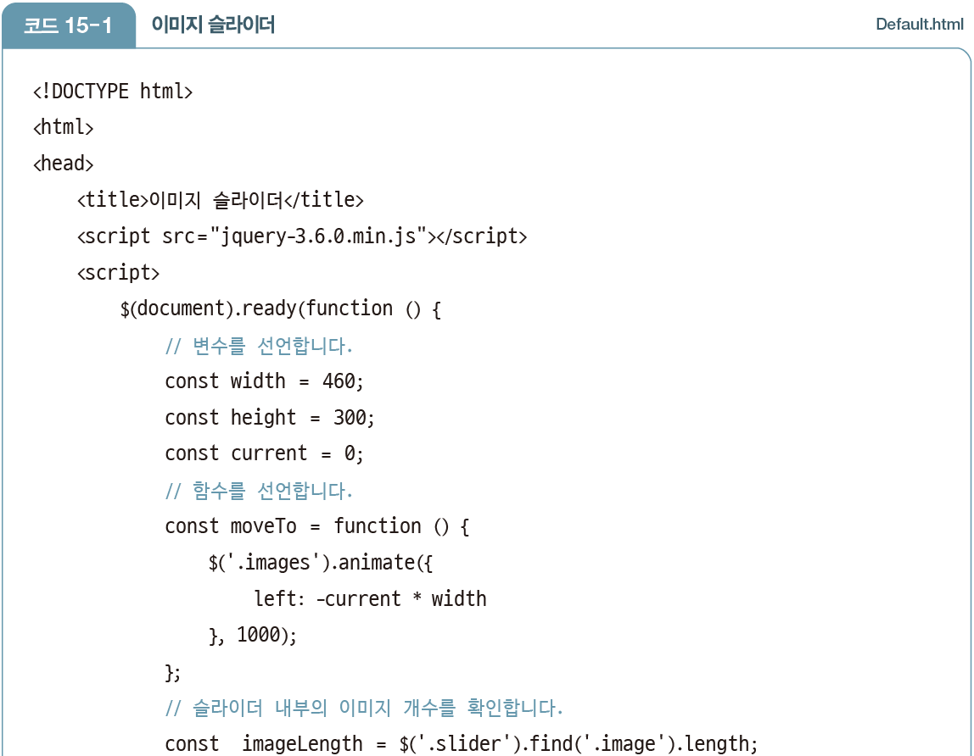
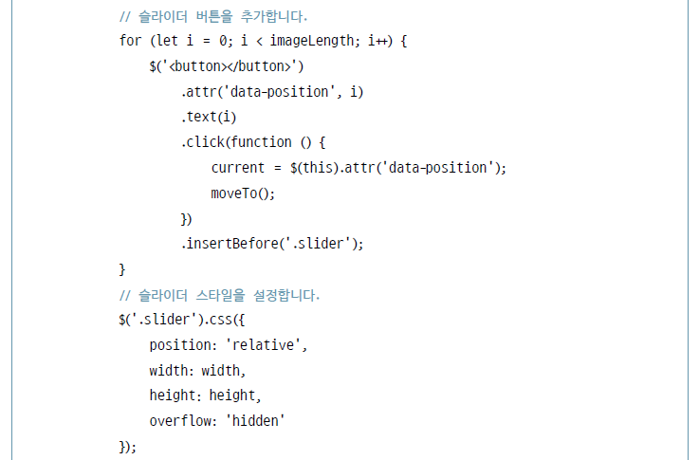
3. 기본 코드 구성

Slide 6
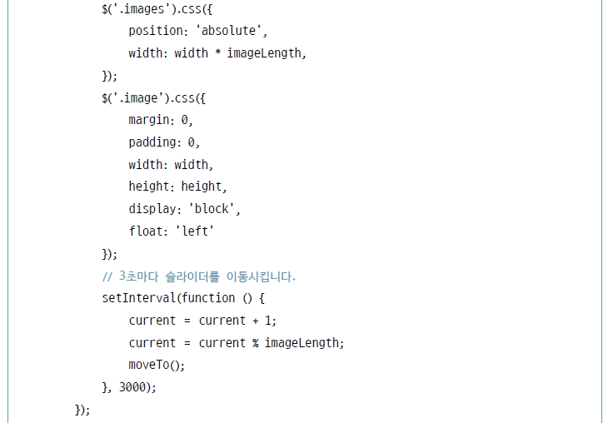
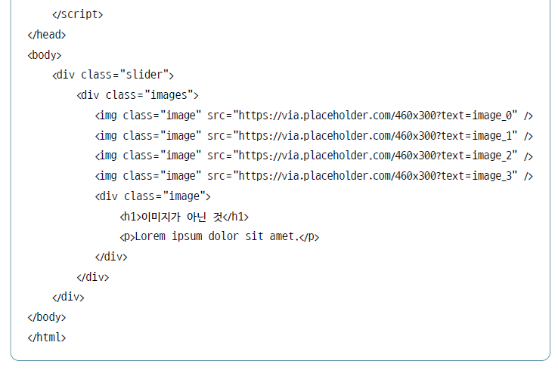
3. 기본 코드 구성

Slide 7
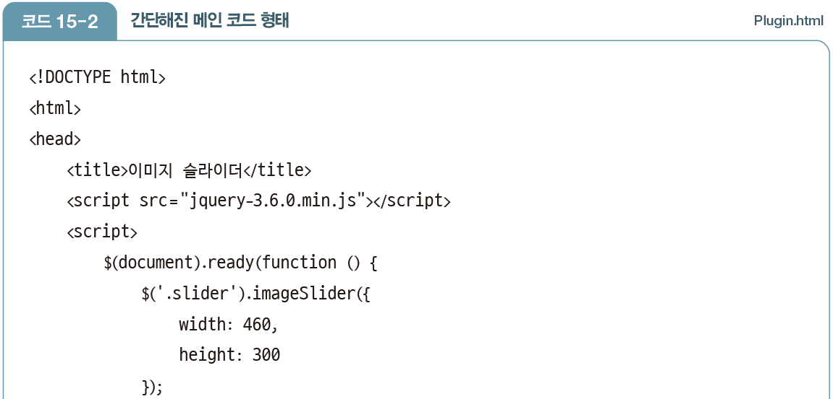
4. 플러그인 구성
현대 프로그래밍의 핵심
빠르게 복사해서 붙여 넣을 수 있는 방법을 만든다 → 재사용
jQuery로 만든 코드는 플러그인으로 만들어 사용하면 재사용 하기가 쉬움

Slide 8
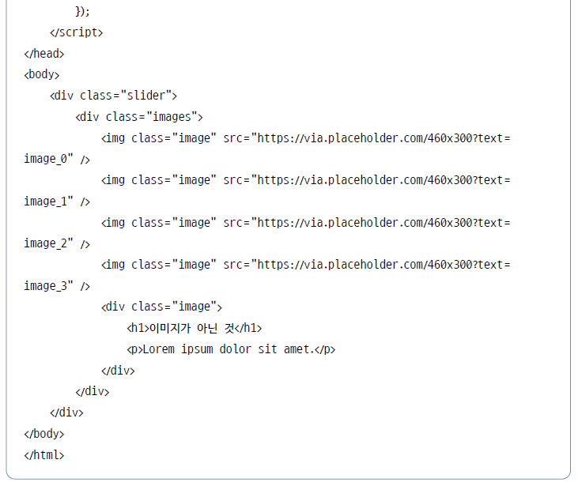
4. 플러그인 구성

Slide 9
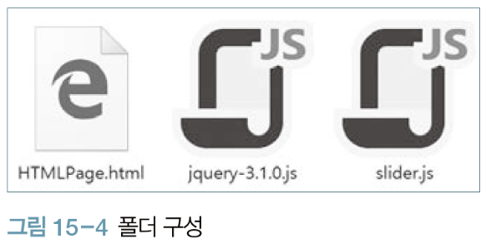
4. 플러그인 구성
원래 있던 코드를 별도의 파일로 만들어 분리 하기
$.fn 속성에 메소드를 설정하면 $( ) 함수로 생성되는 jQuery 객체에 메소드를
사용할 수 있음

Slide 10
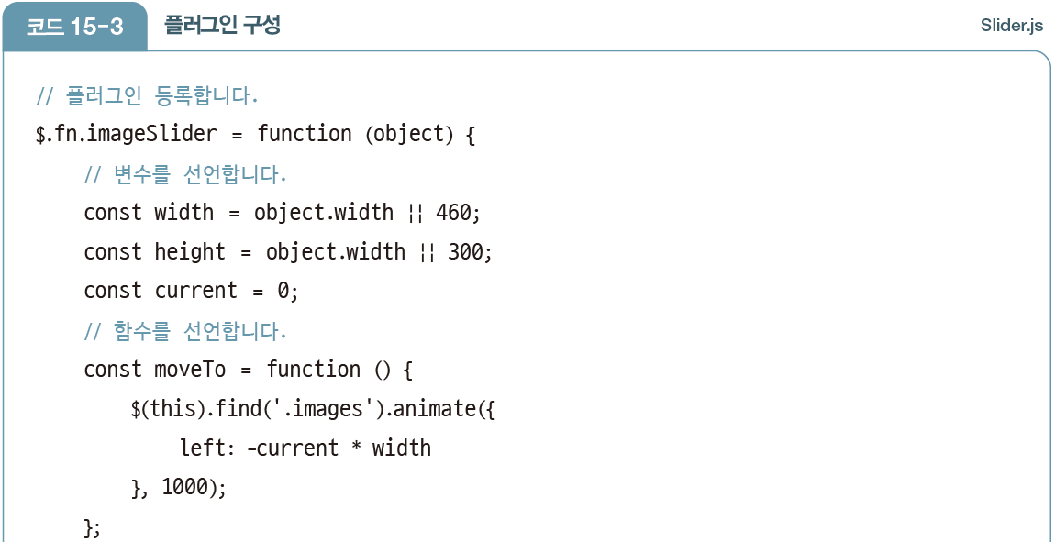
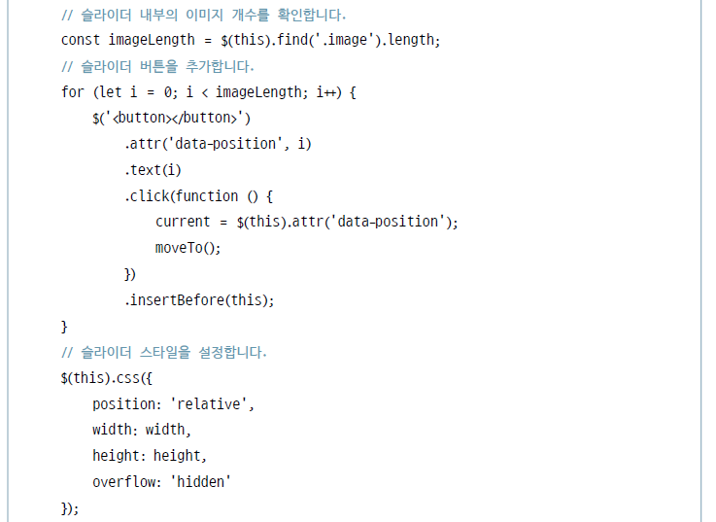
4. 플러그인 구성

Slide 11

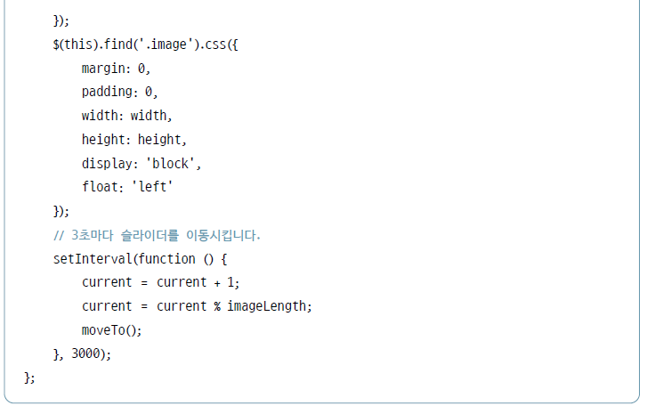
4. 플러그인 구성

Slide 12
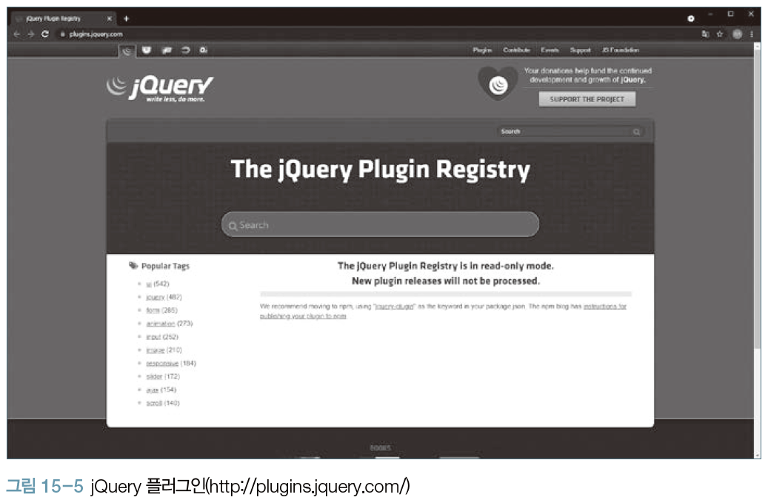
4. 플러그인 구성
그 외 플러그인
구글 등 검색 엔진에서 ‘jQuery Image Gallery Plugin’으로 검색하면 쉽게 플러그인을 확인 가능함

